Slide 1
Для детей 4-7 лет

Slide 2
Правила игры
Взрослый показывает картинки с человечком ребенку.
Ребенок должен занять то положение, в котором стоит человечек.

Slide 3
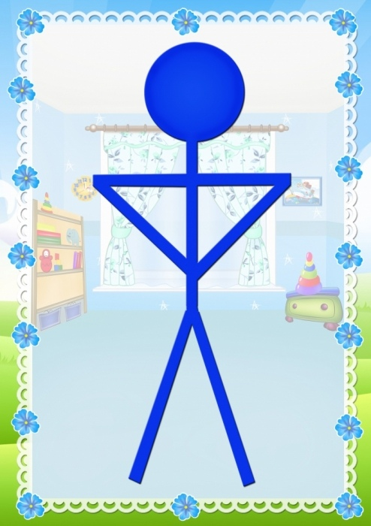

Slide 4
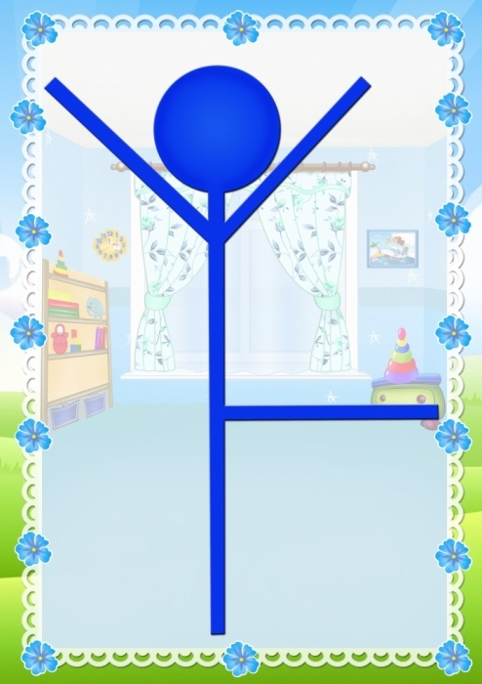

Slide 5
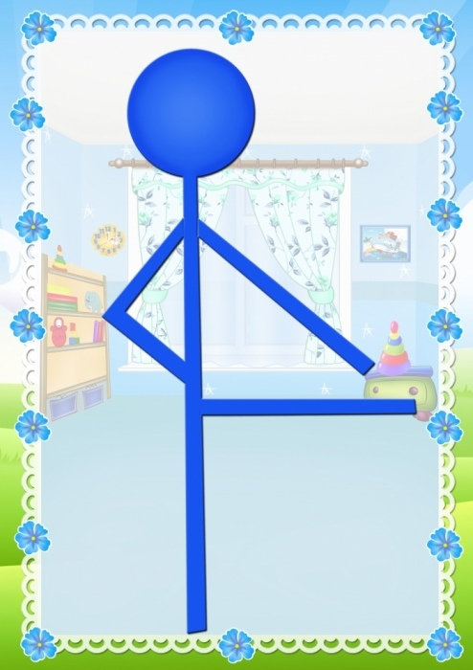

Slide 6
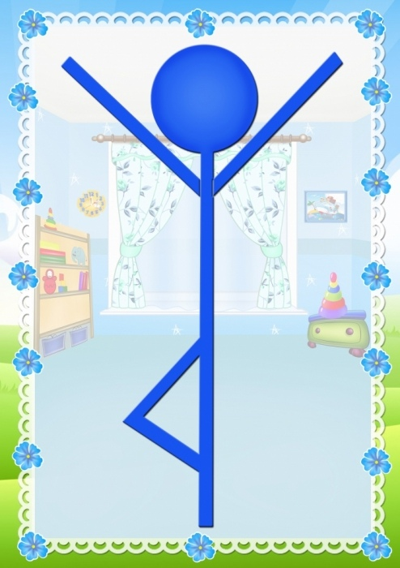

Slide 7
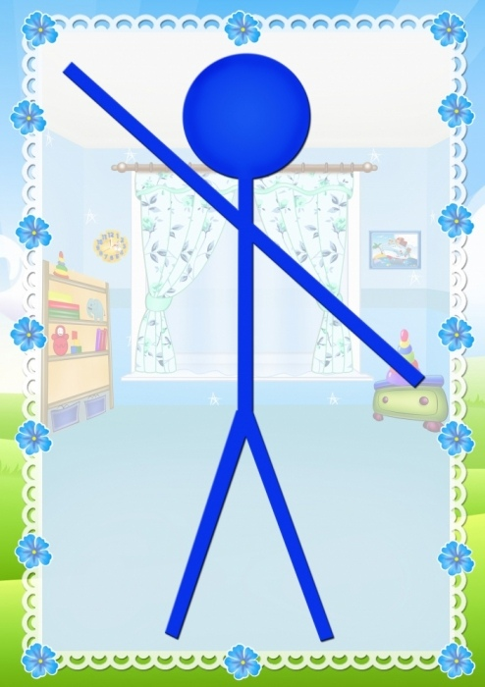

Slide 8
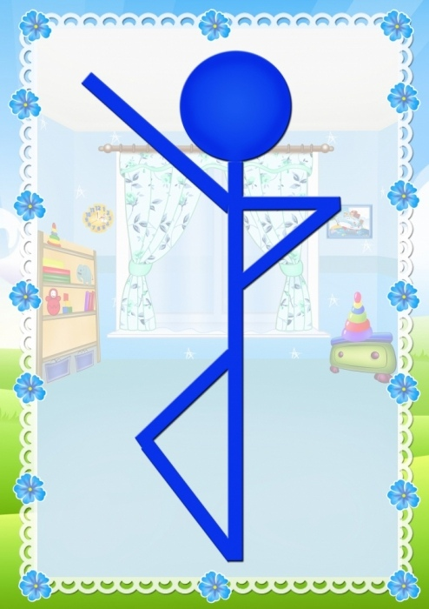

Slide 9
